Slide 1
“国培计划”（2017）
甘肃省教师信息技术应用能力提升网络培训
学习使我快乐 国培助我成长
甘肃国培临夏12班第2期班级简报
辅导教师：杨燕萍

Slide 2
简报目录
卷首寄语
学情分析
光荣榜
班主任寄语

Slide 3
卷首寄语
11月，一个辛苦工作的季节，一个快乐学习的季节，一个拔节成长的季节，一个幸福圆梦的季节。在这样一个美好的季节里，我们的生活因国培而更加精彩：一起分享学习的点滴收获与快乐，一起探讨学习的困惑，一起解决遇到的困难，在国培的路上留下了一串串美丽的足迹！

Slide 4
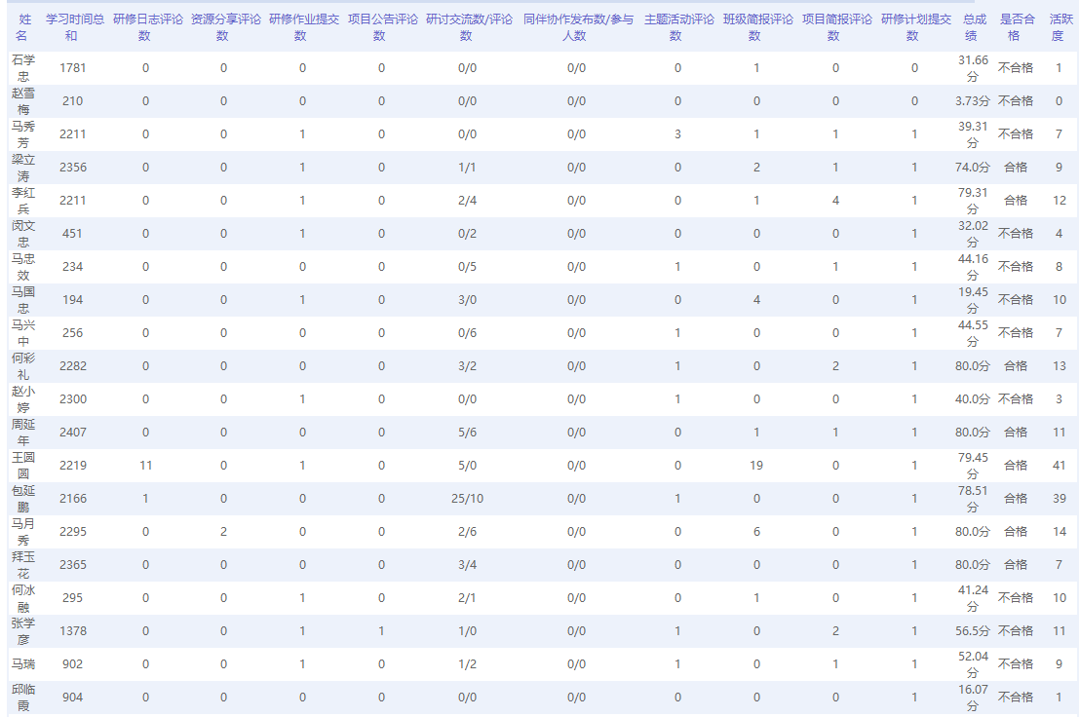
学情分析

Slide 5
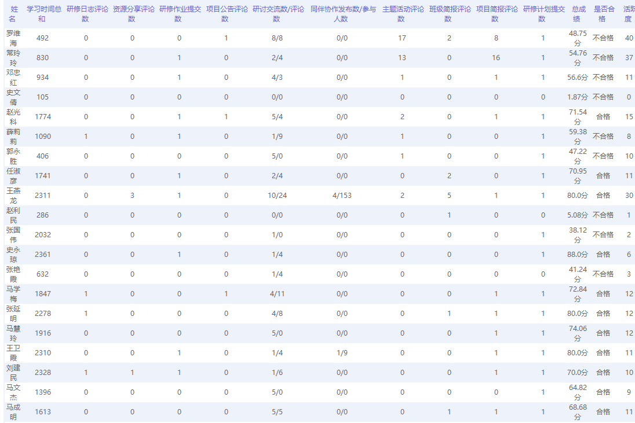
学情分析

Slide 6
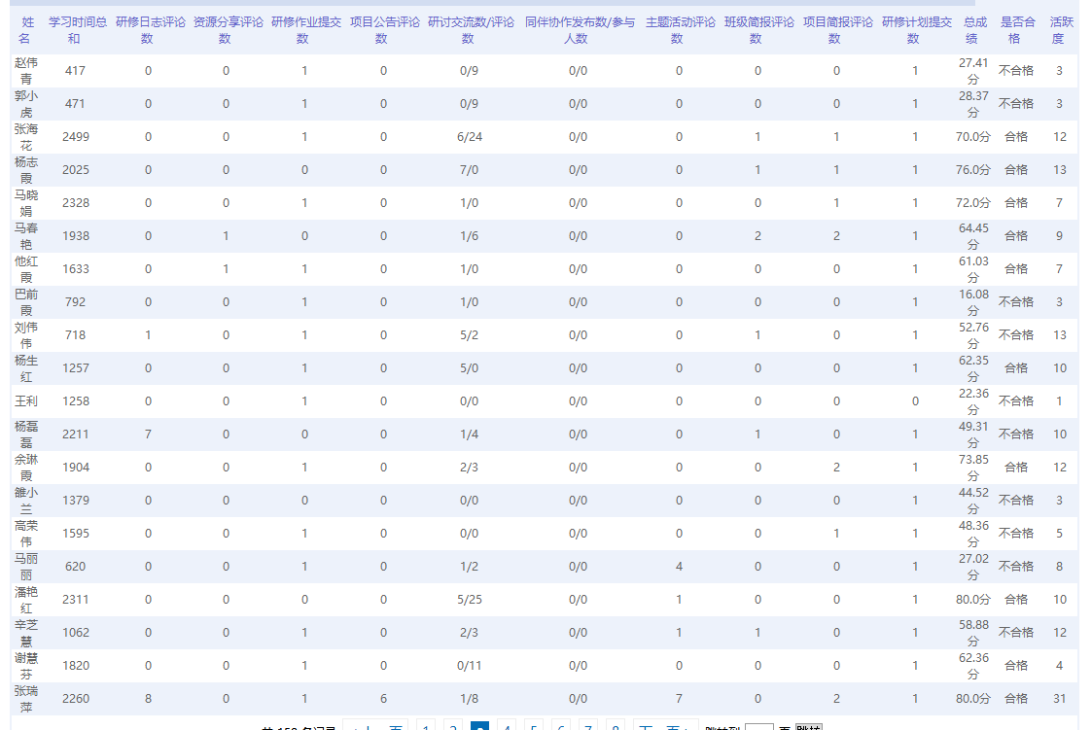
学情分析

Slide 7
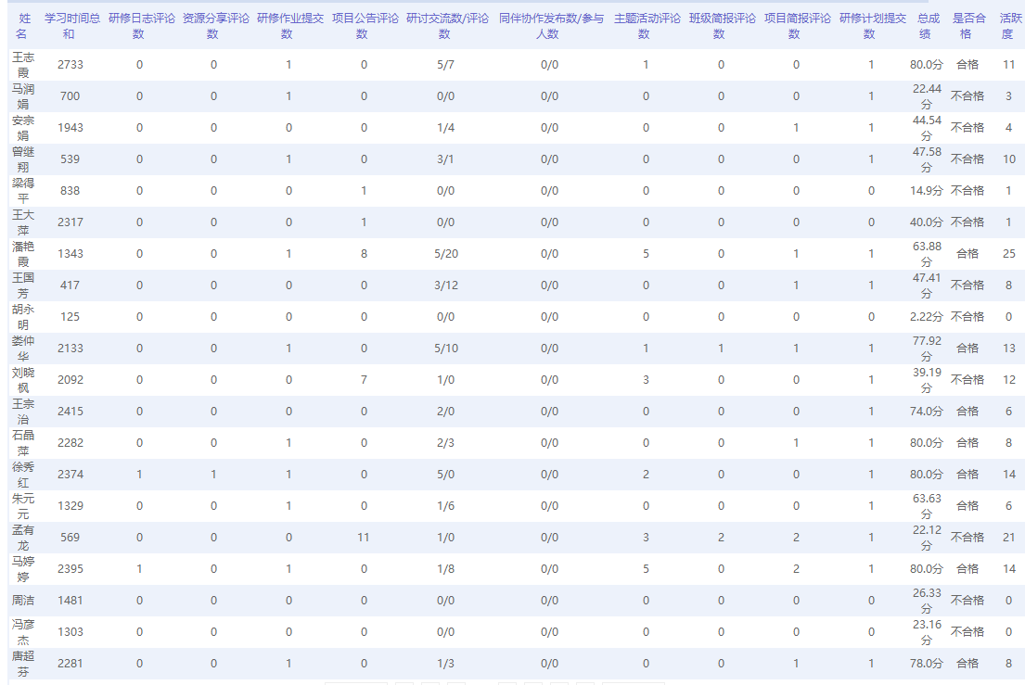
学情分析
温馨提示：其中，蓝色字体是未完成的学习任务，请相关学员抓紧时间完成。

Slide 8
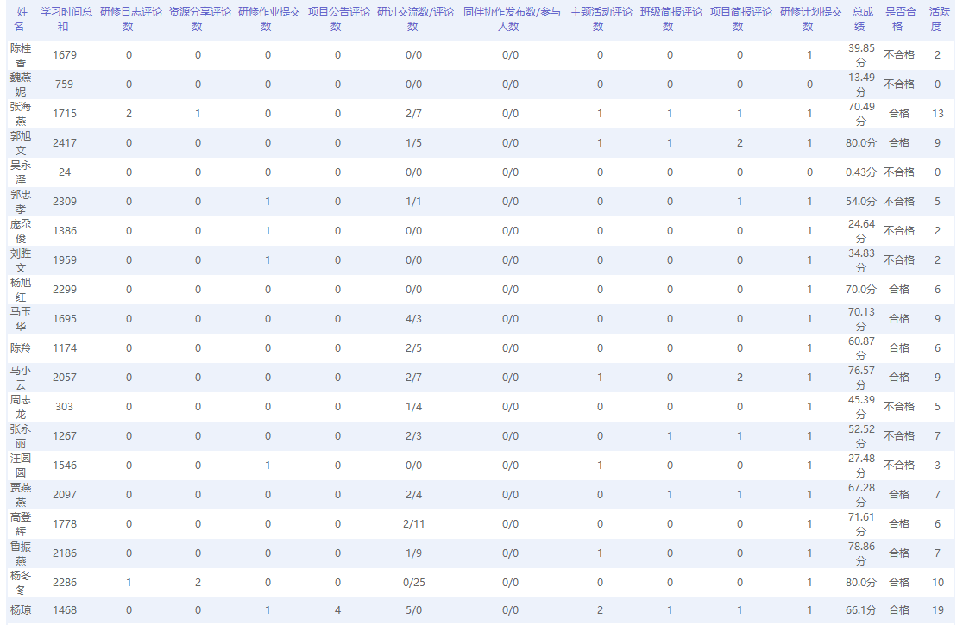
学情分析

Slide 9
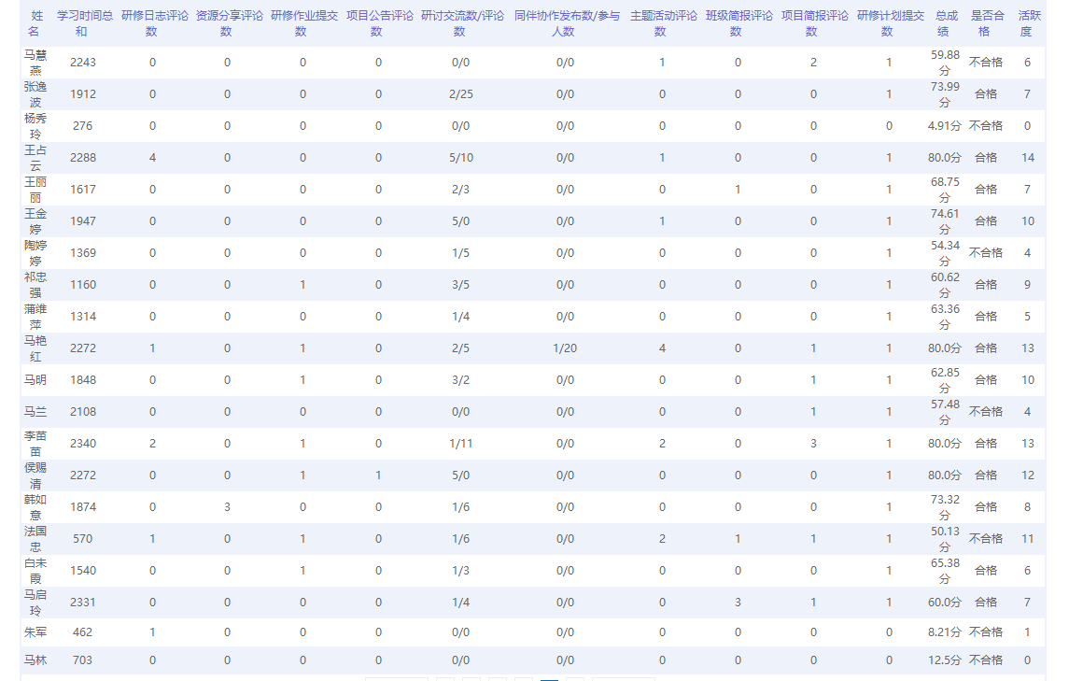
学情分析

Slide 10
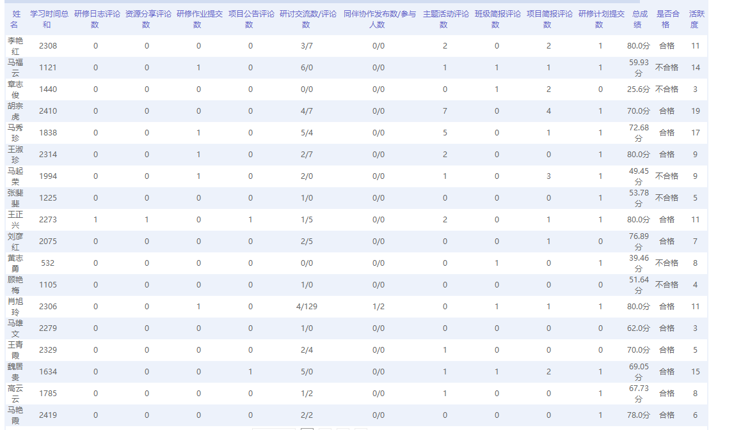
学情分析

Slide 11
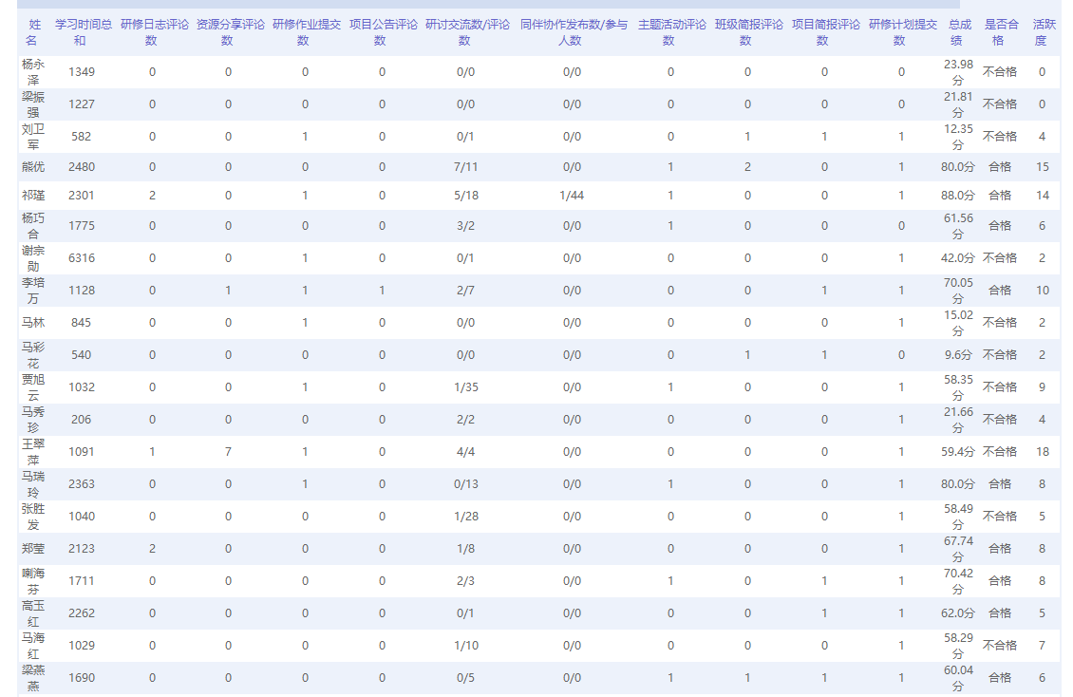
学情分析

Slide 12
光荣榜
截止11月9日，学习成绩名列前茅的是：
李艳红 王淑珍 王正兴 肖旭玲 王占云
马艳红 李苗苗 候赐清 郭旭文 杨冬冬
熊 优 祁 瑾 马瑞玲 王志霞 石晶萍
徐秀红 马婷婷 潘艳红 张瑞萍 王燕龙
拜玉花 王卫霞 李红兵 何彩礼 史永琼
张延明 周延年 王圆圆 包延鹏 马月秀

Slide 13
班主任寄语：
用抱怨的心态学习，学习就是烦恼；用快乐的心态学习，学习就是享受！培训接近尾声了，请大家再接再厉！加油！

